Slide 1
Servlet技术

Slide 2
在前面讲述的JSP中，我们可以看到。在一个jsp页面中和服务器的通信，如提交信息给服务器，是提交给的jsp页面。Jsp页面再联系javabean来完成相应的逻辑功能。即jsp+javaBean模式来构建web应用程序时。Jsp仍担当了“控制”的任务。
我们前面强调，jsp页面只应该完成展示功能。因此jsp+javaBean模式也不是一个好的模式。
当引入servlet后，由servlet完成控制的功能，而jsp单纯的完成展示功能是一种好的模式，即MVC模式（见JavaWeb开发模型）。

Slide 3
简介
Servlet（Java服务器程序）是一种运行于服务器端的java程序。Servlet技术先于JSP出现，曾经得到广泛应用。如今，技术已经非常成熟。是Java Web开发关键组成部分，
Servlet技术的推出，扩展了Java语言在服务器端开发的功能，巩固了Java语言在服务器端开发的地位。JSP技术也是基于Servlet的原理。JSP+JavaBean+Servlet成为实现MVC模式的一种有效选择，为许多大型网站所采用。
Servlet就是继承了HttpServlet的java类，编写servlet需要遵循Java的基本语法，但是与一般Java类不同的是Servlet只能运行于服务器容器中。

Slide 4
JSP+JavaBean+Servlet可以构建MVC模式的应用程序。
此时jsp页面完成展示功能。所有的请求，如表单的提交，去到下一个页面的超链，都是将请求发送给servlet。Servlet中的java代码完成相应的功能，然后转向某个jsp页面。转向时，可以将需要的数据保存在javabean中，然后把javabean传递给相应的页面。该页面来显示javabean的内容。

Slide 5
servlet
javabean
1.jsp
Jsp的表单或超链
2.jsp

Slide 6
Servlet工作原理
Servlet需要在特定的容器（Web服务器）中才能运行。编写好的Servlet需要在服务器的web.xml中描述。
Servlet部署在容器里，它的生命周期由容器来管理。Servlet生命周期可以概括为以下3个阶段：
（1）初始化：当一个servlet被第一次请求时，容器就初始化这个servlet的对象，而且这个对象一直在内存中活动。
（2）提供服务：当Servlet对象创建后可为用户提供服务。
（3）销毁：在Servlet对象创建后，后续的对该servlet的访问都是访问该对象。除非服务器需要重新启动时，这些对象才被销毁。

Slide 7
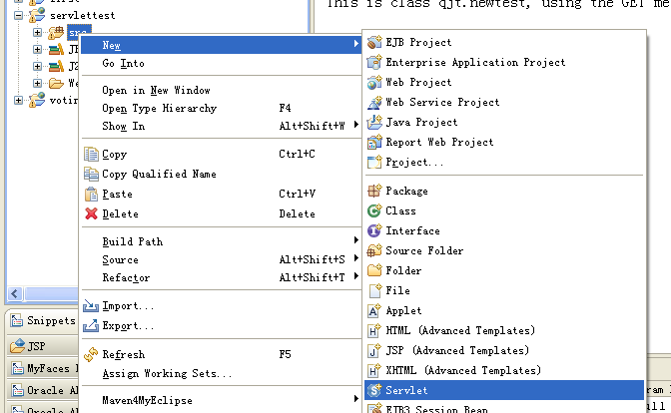
在MyEclipse中创建第一个servlet
右键点击你的工程中的src文件夹，选择new->servlet

Slide 8
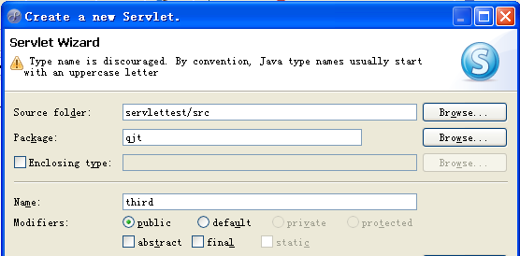
在MyEclipse中创建第一个servlet
在弹出的Create a new Servlet对话框中在package栏中输入包的名称（如果需要的话），在Name栏中输入Servlet的名称，然后点击Next按钮

Slide 9
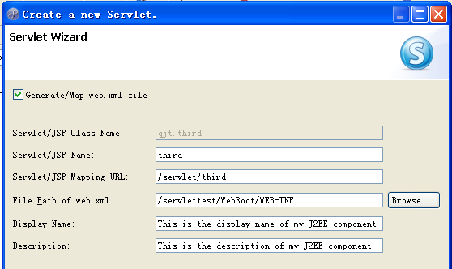
在MyEclipse中创建第一个servlet
在弹出的对话框中，Servlet/JSP Name栏给出Servlet的名称， Servlet/JSP Mapping URL栏给出要访问该Servlet的相对URL地址。如下图中Servlet/JSP Mapping URL是/servlet/third，则访问路径是http://localhost:8080/servlettest/servlet/third
Servlet所在的工程名

Slide 10
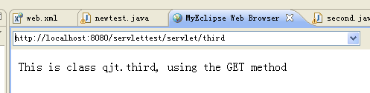
在MyEclipse中创建第一个servlet
此后，我们将在工程的src文件夹下的qjt包(此例子中我创建了一个qjt包，新建的“third” servlet放在了该包下)中看到third.java
将该工程部署，打开浏览器在地址栏输入
http://localhost:8080/servlettest/servlet/third
可以看到请求“third” servlet运行后的结果

Slide 11
Servlet在服务器的配置原理
新创建的Servlet需要在服务器端的web.xml文件中配置才能运行。在上述的例子中，我们在MyEclipse中，创建Servlet后，在下图的步骤中实际上就是在服务器的Web.xml文件中配置servlet。

Slide 12
Servlet在服务器的配置原理
在前页中，配置后在web.xml文件中会添加一段代码，其中关键部分如下，其含义是
<servlet>
<servlet-name>third</servlet-name>
<servlet-class>qjt.third</servlet-class>
</servlet>
<servlet-mapping>
<servlet-name>third</servlet-name>
<url-pattern>/servlet/third</url-pattern>
</servlet-mapping>
给一个servlet类（此处是qjt.third）分配一个名称，此处是third

Slide 13
Servlet在服务器的配置原理
在前页中，配置后在web.xml文件中会添加一段代码，其中关键部分如下，其含义是
<servlet>
<servlet-name>third</servlet-name>
<servlet-class>qjt.third</servlet-class>
</servlet>
<servlet-mapping>
<servlet-name>third</servlet-name>
<url-pattern>/servlet/third</url-pattern>
</servlet-mapping>
将servlet名称和一个url相对地址进行映射
映射后，我们输入该地址就可访问对应的servlet类

Slide 14
Servlet在服务器的配置原理
在前页中，配置后在web.xml文件中会添加一段代码，其中关键部分如下，其含义是
<servlet>
<servlet-name>third</servlet-name>
<servlet-class>qjt.third</servlet-class>
</servlet>
<servlet-mapping>
<servlet-name>third</servlet-name>
<url-pattern>/servlet/third</url-pattern>
</servlet-mapping>
将servlet名称和一个url相对地址进行映射
映射后，我们输入该地址就可访问对应的servlet类

Slide 15
Servlet在服务器的配置原理
在MyEclipse中有时需要手工编辑web.xml时（例如，删除了某个servlet后，需要手工更改web.xml），步骤如下：
1. 找到工程的web.xml文件（每个工程有个自己的web.xml文件）：
在MyEclipse中每个Web工程的WebRoot->WEB-INF文件夹下找到web.xml文件，然后双击打开该文件。

Slide 16
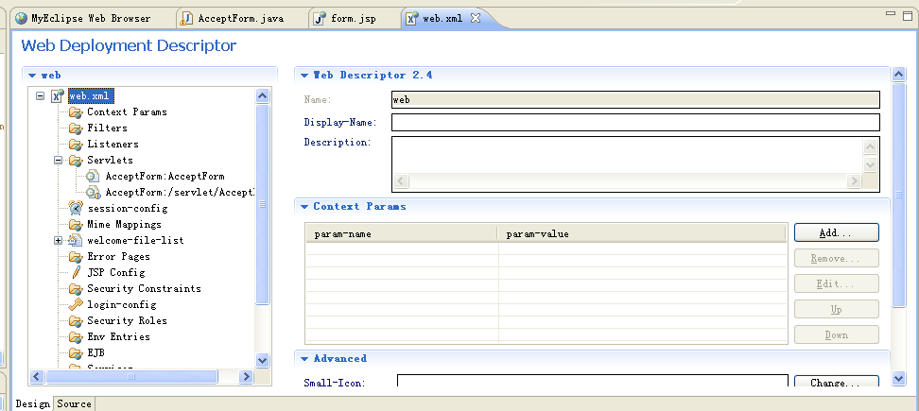
Servlet在服务器的配置原理
打开后，会在编辑区出现web.xmld 可视编辑图，如下。

Slide 17
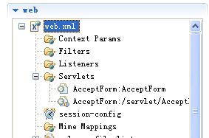
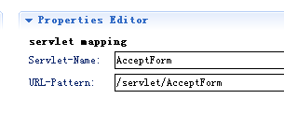
Servlet在服务器的配置原理
2. 在web.xml的可视编辑图的左边，找到servlet项目，并点开。每个servlet在图中有两个图标。图中红框部分是servlet的映射部分。点击它以后出现右图。在右图中可以更改servlet的映射。
注意此处一定是以‘/ ’开始

Slide 18
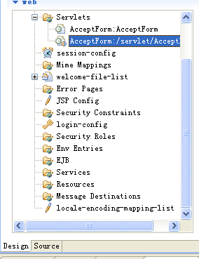
Servlet在服务器的配置原理
3. 如果想看web.xml中的源码可点击选项栏source

Slide 19
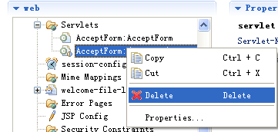
Servlet在服务器的配置原理
4. 当删除一个servlet时，不但要将该servlet的java文件删除，还要在web.xml中删除，方法是在web.xml可视编辑图中右键点击要删除的servlet。然后选择delete。(需要将图中所示两个选项都删除)

Slide 20
Servlet开发
在前面一节中讲了在MyEclipse下创建Servlet。通常我们如果自己写包含下面的步骤
1. 创建一个java类继承HttpServlet抽象类
2. 重写doGet()和doPost()方法。这两个方法的参数是一个HttpServletRequest类的对象request和HttpServletResponse类的对象response。它们等同于我们在JSP页面中使用的内置对象request和reponse。
3. 编译后更改web.xml文件的配置。

Slide 21
Servlet的应用
在实际应用中，我们一般不会让用户在地址栏中直接输入servlet的地址来访问。一般情况下通过表单提交和超链接两种方式调用servlet。
1. 通过表单提交调用Servlet。

Slide 22
Servlet的应用
1. 通过表单提交调用Servlet。
form.jsp
<form action="servlet/AcceptForm" method=post>
姓名：<input type="text" name='name' /><br>
省份：<input type="text" name='province' /><br><br>
<input type="submit" value='提交'/>
</form>
此处的action是将表单提交给一个servlet AcceptForm
注意：此处写的是servlet的相对url地址，它应该与web.xml中的配置一致

Slide 23
Servlet的应用
1. 通过表单提交调用Servlet。
Servlet AcceptForm.java
public void doPost(HttpServletRequest request, HttpServletResponse response)
throws ServletException, IOException {
response.setContentType("text/html");
request.setCharacterEncoding("GBK");
PrintWriter out = response.getWriter();
String name=request.getParameter("name");
String province=request.getParameter("province");
out.println("表单提交内容：<br>");
out.println("姓名："+name+" ");
out.println("省份："+province);
out.flush();
out.close();
}

Slide 24
Servlet的应用
2. 通过超链接提交调用Servlet
<a href=servlet/AcceptForm?name=bill&province=washington>调用servlet并传递参数</a>

Slide 25
Servlet的应用
2. 通过超链接提交调用Servlet
public void doPost(HttpServletRequest request, HttpServletResponse response)
throws ServletException, IOException {
response.setContentType("text/html");
request.setCharacterEncoding("GBK");
PrintWriter out = response.getWriter();
String name=request.getParameter("name");
String province=request.getParameter("province");
out.println("表单提交内容：<br>");
out.println("姓名："+name+" ");
out.println("省份："+province);
out.flush();
out.close();
}

Slide 26
Servlet的应用
3. 在Servlet中实现页面转发操作：
Servlet在MVC设计模式中担当控制的角色，经常需要进行转发操作。
Servlet利用HttpServletRequest类（在javax.servlet包下）的getRequestDispatcher()方法实现转发。
当Servlet需要向JSP页面传递数据时，通常需要通过JavaBean

Slide 27
Request和Session都能存储数据，他们有什么区别？

Slide 28
Servlet的应用
3. 在Servlet中实现页面转发操作：
一个实例：
public void doGet(HttpServletRequest request, HttpServletResponse response)throws ServletException, IOException {
RequestDispatcher requestDispatcher=request.getRequestDispatcher("showinfo2.jsp");
requestDispatcher.forward(request, response);
}
要转发到的页面
练习：在课件的pass文件夹下有两个文件，form2.jsp是一个表单，提交给一个servlet “servlet/PassServlet” ,写一个servlet “PassServlet”，它的url映射是“servlet/PassServlet”，该文件中的代码如上图。

Slide 29
如果Servlet中仅仅是实现重定向功能，也可以在doGet(或doPost方法中)用response对象的sendRedirect方法来重定向，例如response.sendRedirect("../form2.jsp");
但用RequestDispatcher类来实现重定向，可以利用request对象来传递数据（ requestDispatcher.forward(request, response); ）

Slide 30
Servlet的应用
4. 利用JavaBean由Servlet向JSP传递数据：
当Servlet需要向JSP页面传递数据时，通常需要通过JavaBean
方法是这样的，在servlet中，创建一个JavaBean的对象，然后将需要保存的数据放到JavaBean中。设置request对象的属性（利用request.setAttribute()方法）然后页面转发到相应的JSP页面

Slide 31
Servlet的应用
实例：前一节的例子中，一个表单(form2.jsp)提交给一个servlet来处理，该servlet直接将提交信息（保存在request对象中）转发给显示内容的jsp页面(showinfo2.jsp)。
本例子中，servlet将把form2.jsp提交的表单信息保存在一个javabean中，然后将该javabean提交给显示页面ShowInformation.jsp（源代码在课件的pass/bean文件夹下）

Slide 32
例子：用jsp+javabean+servlet设计留言本
课件的servlet文件夹下的notebook是一个留言簿的MyEclipse工程。采用jsp+javaBean+servlet模式设计。
1. 一个index.jsp页面，显示留言簿内容。有一个表单用于提交留言内容
2. 一个servlet文件Operate.java。该文件根据接收的请求信息，进行三种处理。（1）返回给index.jsp所有留言信息。（2）删除一条留言信息；（3）插入一条留言

Slide 33
例子：用jsp+javabean+servlet设计留言本
3. 一个封装了数据库操作的类DBOperate.java。该类的设计采用了singleton设计模式。与数据库操作一章中讲述的“封装数据库操作”有些不同
private static final DBOperate Instance=new DBOperate();
private Connection conn=null;
private DBOperate(){
conn=null;
}
public static DBOperate getInstance(){
return Instance;
}
当需要使用这个数据库操作类时，只需要调用getInstance()方法就可以了。

Slide 34
例子：用jsp+javabean+servlet设计留言本
4. 一个类record.java。它存储一条留言信息。Servlet Operate.java 将创建ArrayList类的对象，存储留言记录。并将留言信息放入对象中，返给index.jsp网页。

Slide 35
例子：用jsp+javabean+servlet设计留言本
工作流程：
1. servlet operate会从数据库中查找所有留言信息，放入一个数据结构ArrayList<Record> list中。然后通过request.setAttribute(“list”, list);
RequestDispatcher对象的forward(request, response);
两条语句将list传送给index.jsp网页

Slide 36
例子：用jsp+javabean+servlet设计留言本
工作流程：
2. 所以在index.jsp中会检查request的list是否为空。为空说明现在用户在直接请求index.jsp网页。应该重定向到servlet以获得留言簿信息，才可以。
Object obj=request.getAttribute("list");
if (obj==null){
response.sendRedirect("operate");
list=null;
}else{
list=(Collection<Record>)obj;
}

Slide 37
例子：用jsp+javabean+servlet设计留言本
工作流程：
2. 不空，则在index.jsp中显示出留言信息。
<% if (list==null){%>
<span> 留言簿中无记录！</span>
<%}else{
it=list.iterator();
while(it.hasNext()){
record=(Record)it.next();
%>
。。。。

Slide 38
例子：用jsp+javabean+servlet设计留言本
工作流程：
3. 提交留言记录时，也是提交给servlet operate。所以，它需要判断此时请求的操作是完成什么功能。（我们这里有三个功能：获取留言簿信息，删除一条信息，插入信息）。所以用一个属性optype来表明请求的功能。
在显示每条记录时，显示一个delete超链，用于向servlet operate提交删除请求
<a href="operate?optype=2&uid=<%=record.uid %>">delete</a>
在提交表单中有一个控件如下，用于告诉servlet，请求的是什么功能。
<input type="hidden" name="optype" id="optype" value="3">

Slide 39
Servlet过滤器
Web应用中，可以使用过滤器对所有访问和请求进行统一处理。如IP访问限制和用于发送请求的字符编码转换等。首先经过请求的统一处理，然后才进入真正的逻辑处理阶段。
1. 使用过滤器验证用户身份：
在进行首次用户身份认证后都会在session中留下相应的用户对象作为标识，在以后的操作中，只需要在进行身份验证的页面或Servlet中查看相应的session即可。但在每个页面和Servlet中都添加身份验证的代码显然会增大编程的工作量。因此可以考虑用Servlet过滤器对一批页面和Servlet进行统一身份验证，这样在设计JSP页面和Servlet时就不需要考虑身份验证的问题。

Slide 40
Servlet过滤器
1. 使用过滤器验证用户身份：
应用场景如下：
有3个jsp页面：一个登录页面index.jsp,一个处理提交的页面result.jsp和一个显示信息的页面showinfo.jsp
用户必须登录后才能访问result.jsp和showinfo.jsp页面。否则重定向回index.jsp
过去的方法是在result.jsp和showinfo.jsp页面中检测session中是否有用户信息。
现在的方法是写一个servlet过滤器UserFilter.java，由该过滤器来检测是否用户是登录后来访问的该页面
源码在课件的filter文件夹下

Slide 41
Servlet过滤器
UserFilter中的代码如下：
public class UserFilter extends HttpServlet implements Filter{
private FilterConfig filterConfig;
public void init(FilterConfig filterConfig)throws ServletException{
this.filterConfig=filterConfig;
}
public void doFilter(ServletRequest request, ServletResponse response,
FilterChain filterChain)throws ServletException,IOException{
HttpSession session =((HttpServletRequest)request).getSession();
response.setCharacterEncoding("GBK");
if(session.getAttribute("user")==null){
((HttpServletResponse)response).sendRedirect("index.jsp");
}else
filterChain.doFilter(request,response);
}
}

Slide 42
注意需要用到的几个包是：
import javax.servlet.*;
import javax.servlet.http.*;
import java.io.*;

Slide 43
将doFilter方法中的参数request上转型成HttpServletRequest类，然后从request中获取会话对象session
其中关键代码的含义是：
HttpSession session =((HttpServletRequest)request).getSession();
response.setCharacterEncoding("GBK");
if(session.getAttribute("user")==null){
((HttpServletResponse)response).sendRedirect("index.jsp");
}else
filterChain.doFilter(request,response);
}
如果会话中没有保存一个user变量，表示用户未登录

Slide 44
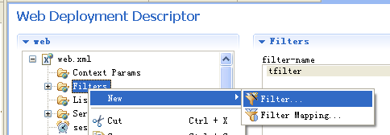
创建过滤器后需要在web.xml中配置，方法如下：
1. 在该工程的webroot->WEB-INF文件夹下找到web.xml文件，双击打开。
在web.xml编辑图中右键点击Filters->New，选择Filters。其含义是将写的Servlet过滤器添加到Web.xml中，并分配一个名字

Slide 45
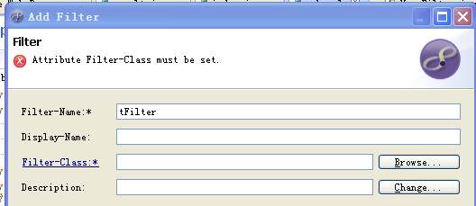
创建过滤器后需要在web.xml中配置，方法如下：
2. 在弹出的对话框中，在Filter-Name位置写入你想分配的名字（随便取，但不要和以往的Filter的名字重复）。在Filter-Class栏中，点击Browse按钮，寻找想要被配置的Filter类

Slide 46
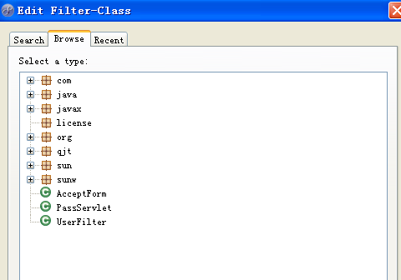
创建过滤器后需要在web.xml中配置，方法如下：
2. 在弹出的对话框中，在Filter-Name位置写入你想分配的名字（随便取，但不要和以往的Filter的名字重复）。在Filter-Class栏中，点击Browse按钮，寻找想要被配置的Filter类。本例子中的类是UserFilter

Slide 47
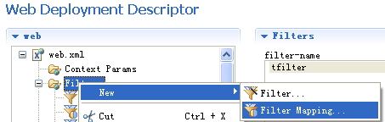
创建过滤器后需要在web.xml中配置，方法如下：
3. 再右键点击web.xml编辑图中的Filters->New->Filter Mapping，其含义是将刚才配置的Filter，创建mapping，即为它分配管理范围。

Slide 48

创建过滤器后需要在web.xml中配置，方法如下：
4. 弹出的对话框中的Filter-Name中输入前面步骤创建的Filter的名字（此处是tFilter）。在URL-Pattern栏中，写入想要管理的文件的url地址。例如此处我们想对result.jsp进行监管，看是否用户没登录就访问该页了，result.jsp在本例子中是在filter文件夹下，则写入的url是/filter/result.jsp
如果需要管理多个jsp页面则需要创建多个mapping

Slide 49
记住：在web.xml配置完成后，需要重新部署该工程。

Slide 50
Web项目的发布
将一个MyEclipse工程可以打包成.war文件（File->Export）。将该文件放到Tomcat的webapp文件夹下，重新启动Tomcat后，Tomcat会将该文件展开。在webapp下建一个文件夹。此时，你的web项目就部署到tomcat服务器了。当访问localhost:/8080/文件夹名/文件名，时就可以访问你的web项目了。

